Slide 1
Alpha 2
1/28/2015

Slide 2
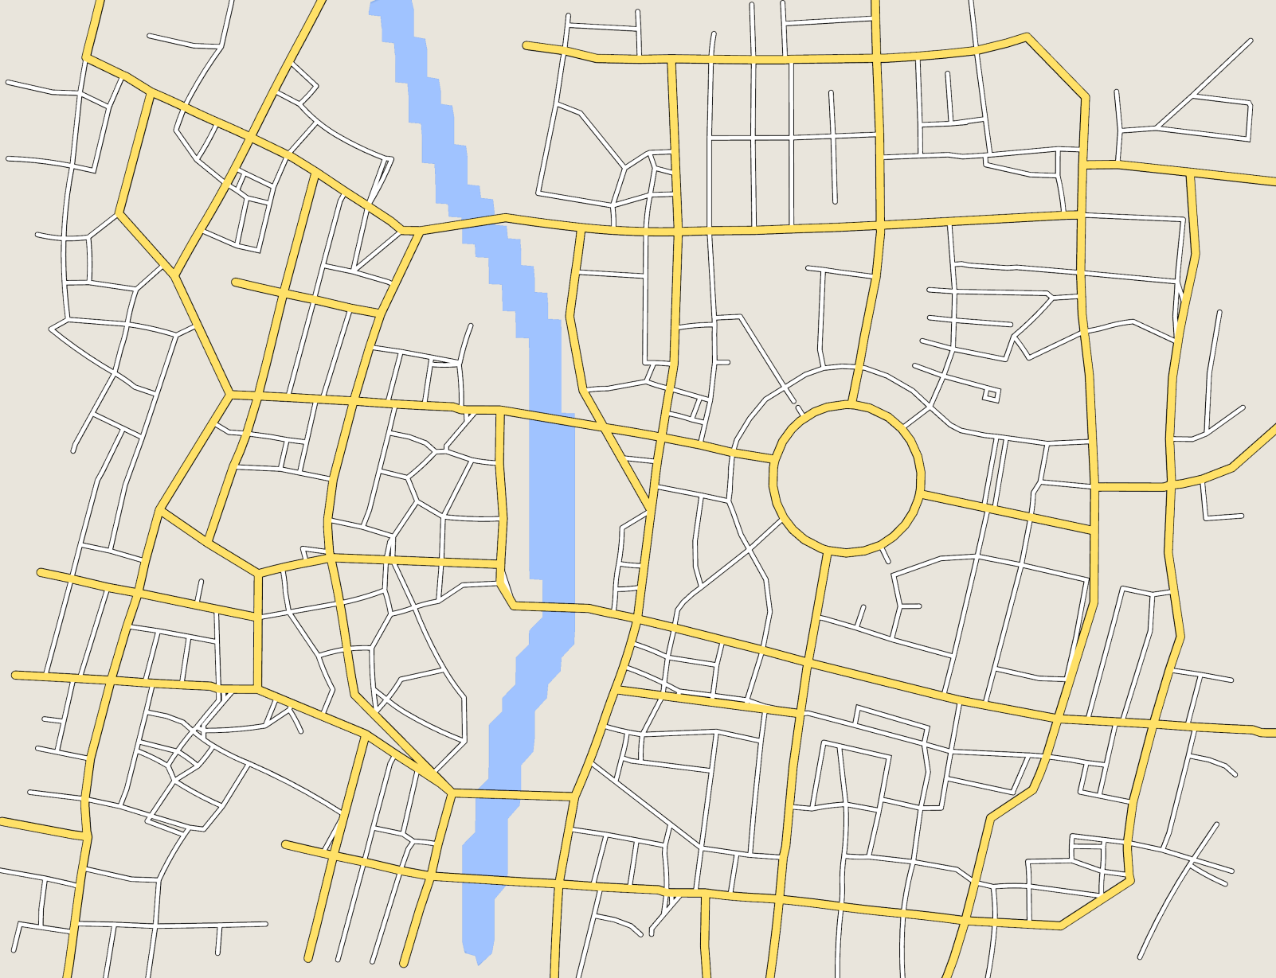
Rivers
Connectの修正により、大幅に改善

Slide 3
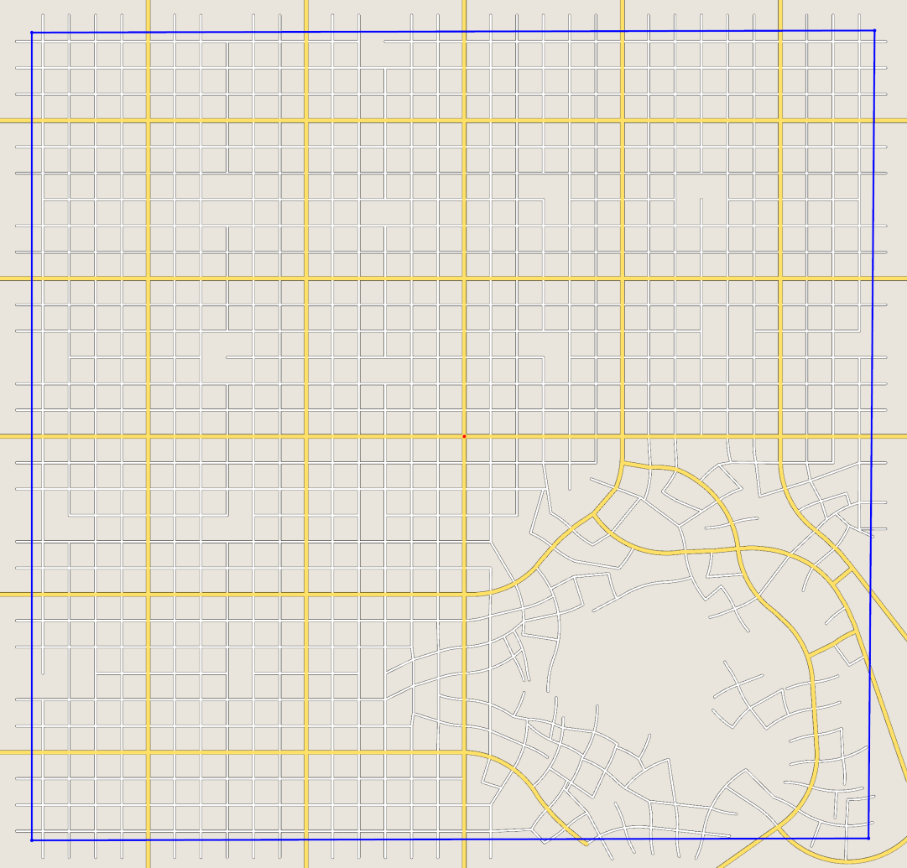
Mountains

Slide 4
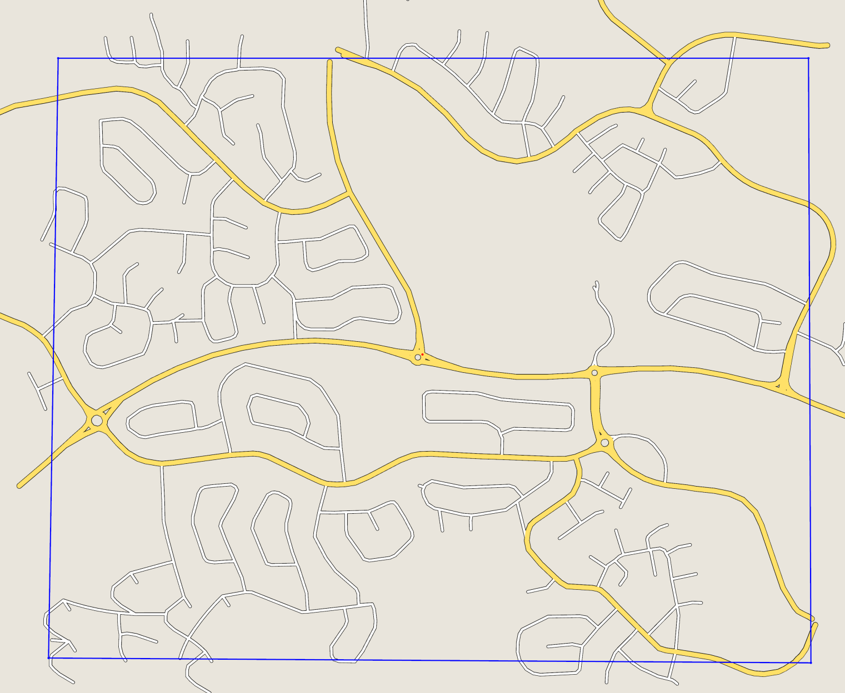
Canberra South
Example同士でも、connectのせいで、Exampleと全く同じにはならない。とりあえず、これで良しとする。

Slide 5
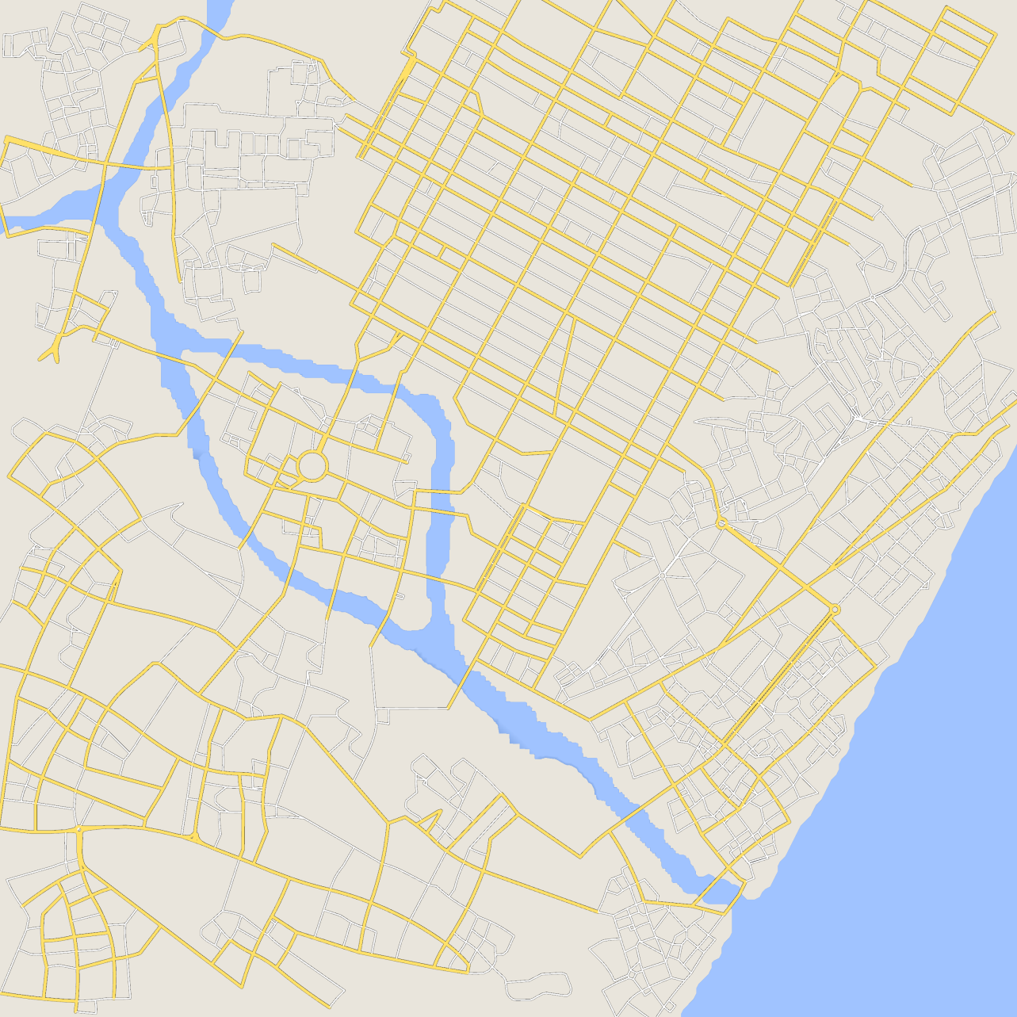
Content Generation

Slide 6
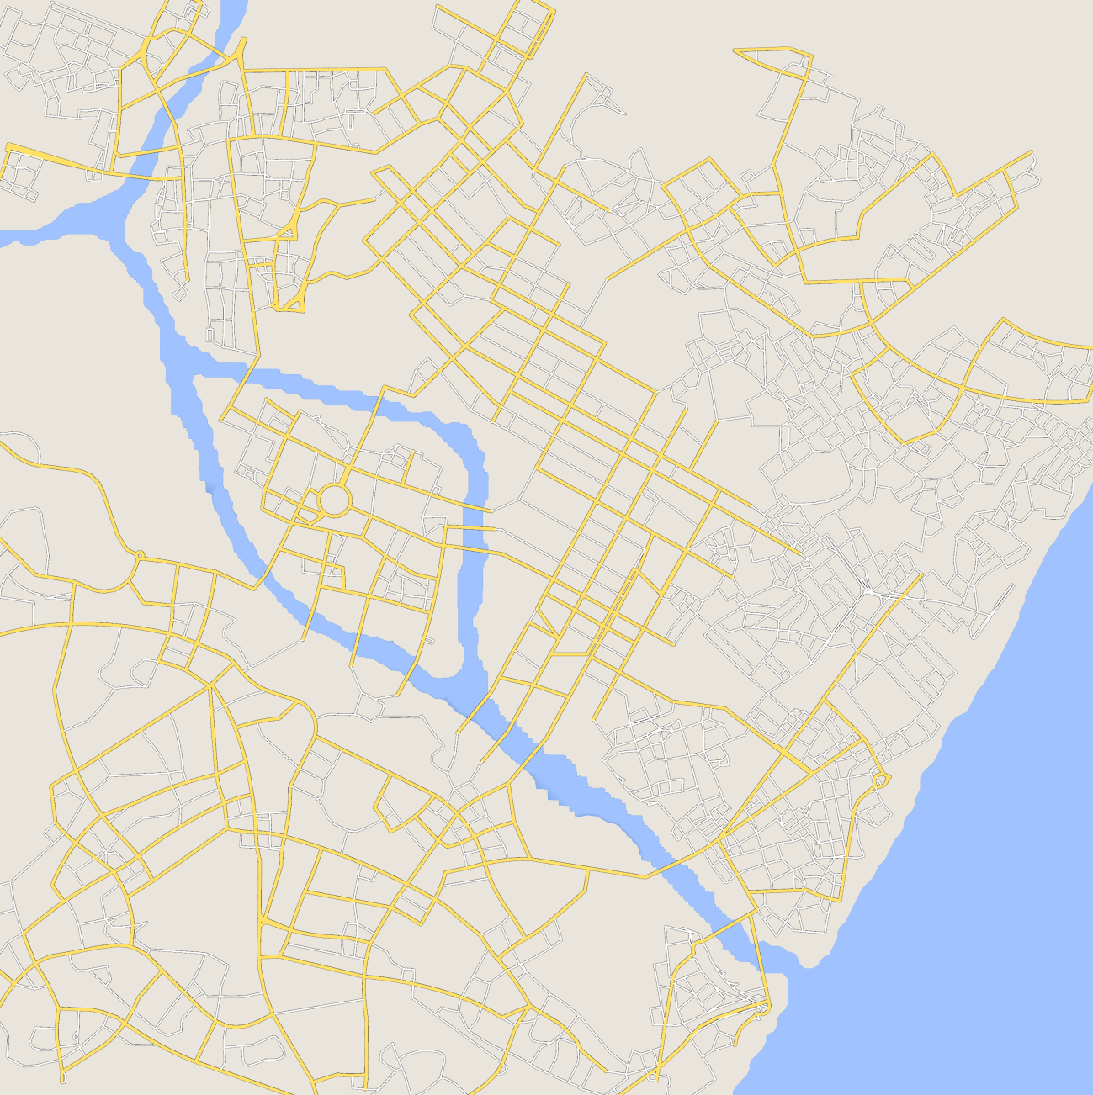
Content Generation 2

Slide 7
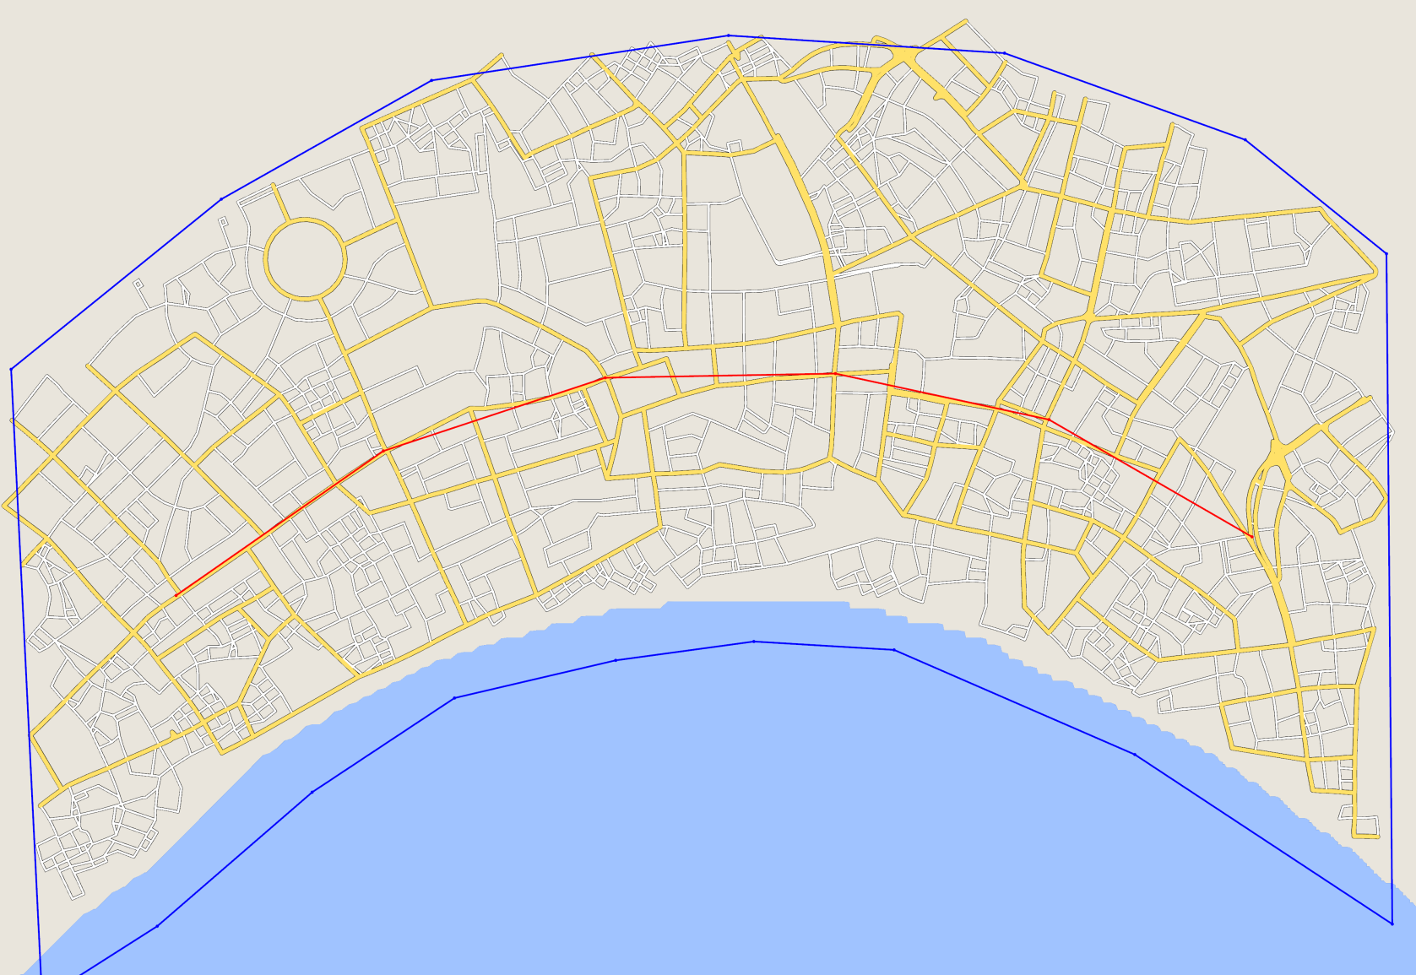
Sequence
プラザの左方向のエッジがない？

Slide 8
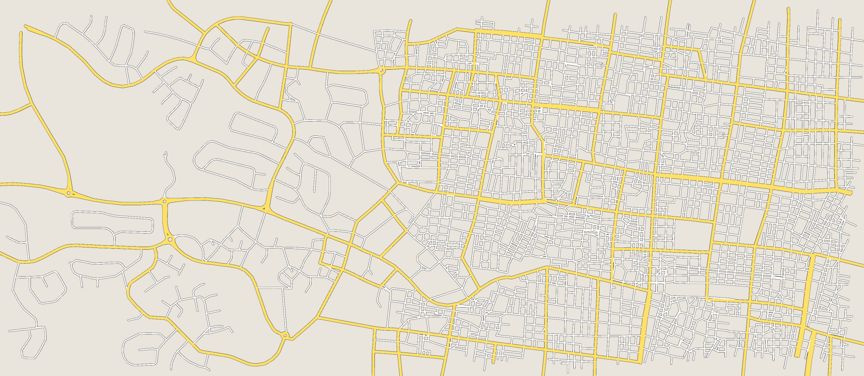
Blending

